Slide 1
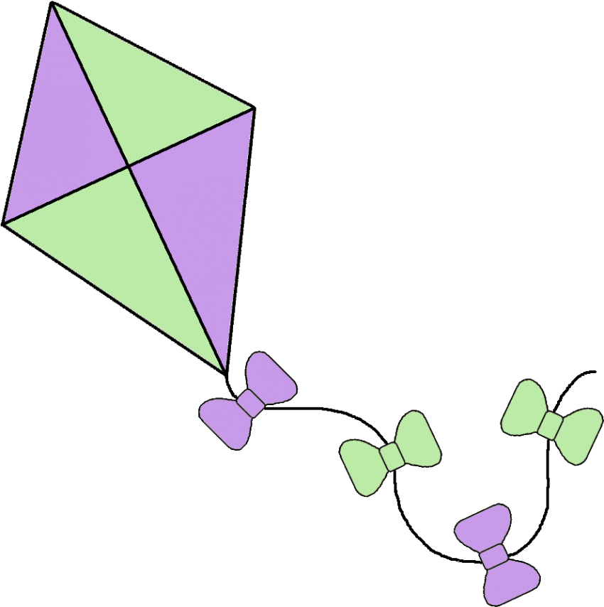
Deltoid, izrazi i jednačine u skupu q

Slide 2
Deltoid
Deltoid je četvorougao koga karakterišu dva para međusobno jednakih susednih strana. U deltoidu se može upisati kružnica, ali ne i opisati. Rezultat jednakosti parova susednih strana je da se dijagonale deltoida uvek seku pod pravim uglom. Uglovi kod temena B i D na slici su jednaki iz razloga sto kraća dijagonala polovi deltoid na dva jednakokraka trougla.
A
a
a
Ako znamo ugao kod temena D znamo i ugao kod temena B
trougao
B
D
trougao
b
b
C

Slide 3
Deltoid
1. Izračunaj unutrašnje uglove deltoida ABCD ako znamo da je unutrašnji ugao kod temena C = 77°, a unutrašnji ugao kod temena A = 78°.
A
a
a
trougao
B
D
b
b

Slide 4
Izrazi
Malo da se podsetimo izraza. Da bi uspesno savladali jednačine i nejednačine koje slede, moramo dobro da znamo izraze.
2. Izračunaj(prikaži postupak i po mogućnosti napravi mešovit razlomak na kraju):
$1\frac{5}{6}$ - $2\frac{3}{5}$
$1\frac{1}{6}$ - (-$3\frac{2}{3}$ + $1\frac{3}{4}$)
$2\frac{2}{5}$ · (-$1\frac{2}{8}$)
-$4\frac{2}{3}$ : $1\frac{2}{5}$
0,15 · 1,2
-12,8 : 0,08

Slide 5
Jednačine u skupu q
Ovih dana na televiziji defintivno su pokazali malo drugačiji način pronalaženja rešenja jednačina. Naravno, da prihvatam i takav način ako vam je lakši, ali ću i dalje ostati pri svom načinu koji i vama preporučujem.
Postaviću prvo jedan lagan zadatak iz jednačine
x - $\frac{1}{4}$ = $1\frac{1}{2}$
Ovde je defintivno nepoznat umanjenik. Njega pronalazimo tako sto saberemo umanjilac i razliku.
x = $1\frac{1}{2}$ + $\frac{1}{4}$
x = $\frac{3·2}{2·2}$ + $\frac{1}{4}$
x = $\frac{6}{4}$ + $\frac{1}{4}$
x = $\frac{7}{4}$

Slide 6
Jednačine u skupu q
Međutim, kako da rešimo kada koristimo i negativne brojeve?
x - $\frac{1}{4}$ = $-1\frac{1}{2}$
Ista je priča kao i kod prošlog primera osim što nam je razlika negativna vrednost broja.
x = -$1\frac{1}{2}$ + $\frac{1}{4}$
x = - $\frac{3·2}{2·2}$ + $\frac{1}{4}$
x = - $\frac{6}{4}$ + $\frac{1}{4}$ (ovde se oduzimaju i pobeđuju negativci)
x = - $\frac{5}{4}$

Slide 7
Jednačine u skupu q
Evo još jednog primera:
- $\frac{3}{4}$ + x = $2\frac{1}{2}$
Ovde je nepoznat sabirak, a njega pronalazimo tako što od zbira oduzimamo poznati sabirak
x = $2\frac{1}{2}$ - (- $\frac{3}{4}$) (sabirak je negativan broj)
x = $2\frac{1}{2}$ + $\frac{3}{4}$ (minus ispred zagrade je promenilo znak u zagradi)
x = $\frac{5·2}{2·2}$ + $\frac{3}{4}$
x = $\frac{10}{4}$ + $\frac{3}{4}$
x = $\frac{13}{4}$
x = $3\frac{1}{4}$

Slide 8
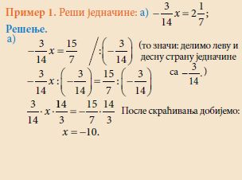
Jednačine u skupu q
Primer i jednačine gde se koristi množenje
- $\frac{3}{14}$ x = $\frac{15}{7}$
Rešenje ovog zadatka na televiziji bi bilo ovakvo
Međutim, iako je suštinski isto samo malo drugačije
Izgleda, pokazaću vam kako ja radim i kako vama
savetujem

Slide 9
Jednačine u skupu q
- $\frac{3}{14}$ x = $\frac{15}{7}$
Defintivno je nepoznat činilac, a njega dobijamo prozivod : poznati činilac
x = $\frac{15}{7}$ : (- $\frac{3}{14}$) (činilac je negativan broj)
x = $\frac{15}{7}$ · (- $\frac{14}{3}$) (recipročna vrednost)
x = -10
5
2
1
1

Slide 10
Jednačine u skupu q
Za domaći :
Zbirka 86. strana (lažna 5.)
767. i 769.

